Slide 1

2016년 대한전자공학회 하계종합학술대회
ARTIK 플랫폼을 활용한
IoT 야외운동기구 연구
서정현, 신훈, 이민우, 조용훈, 김동식, 노광현, 한성대학교 IT응용시스템공학과, (주)신아스포츠산업 e-mail: seojeonghyeon0630@gmail.com, khrho@hansung.ac.kr,
dskim@shinahsports.kr
2018.07.17

Slide 2
연구 배경 및 필요성
기술 개발의 필요성
이전에 사물인터넷 개념이 확산되고 다양한 제품 및 서비스에 IT 기술이 접목
최근에는 다양한 제품에 IoT를 탑재한 제품을 양산 화하는 시도가 진행
대부분의 하드웨어 개발 도구가 교육 목적으로 제공되고 있기 때문에 상업화 하는 데 무리가 있음
이러한 단점을 개선한 삼성의 ARTIK플랫폼은 보안 등의 여러 가지 이슈에 대비한 양산형 IoT 플랫폼을 제공
기술개발의 목표
ARTIK 플랫폼을 활용하여 양산형 IoT 야외체육기구 개발
웹과 앱에 대한 기능을 추가적으로 연구하고 구현
중국 상하이에서 주최되었던 국제 스포츠용품 전시회에 출품

Slide 3
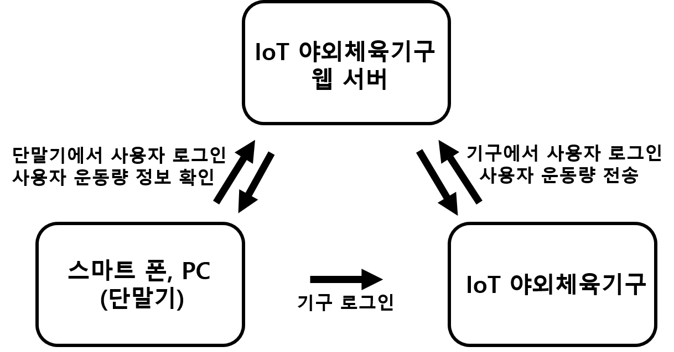
2. 계획(구성도,기능)
시스템 구성
사용자가 스마트폰의 NFC를 IoT 야외운동기구에 태그하게 되면 IoT 야외운동기구는 사용자가 회원인지 아닌지를 구분하여 로그인 서비스를 실시
사용자 운동량을 자동 측정하여 LTE-M 모뎀을 통해 서버에 저장하고 사용자는 스마트폰과 PC를 활용하여 자신의 운동 이력 정보를 확인 가능
Fig. 1. System configuration

Slide 4

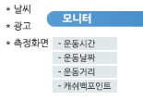
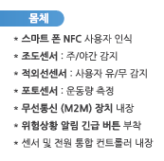
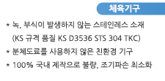
2. 계획(구성도,기능)
시스템 주요기능
IoT 야외운동기구 기능

Slide 5
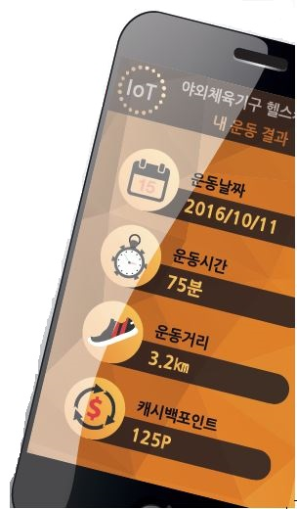

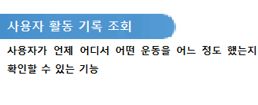
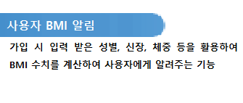
2. 계획(구성도,기능)
시스템 주요기능
단말기(스마트폰, PC) 기능

Slide 6



3. 개발 환경
IoT 야외운동기구 시스템 구현을 위한 개발 환경은 다음과 같다.
IoT 야외운동기구 - HW
개발환경 : ARTIK530, 10인치 모니터, 각종센서
(조도센서, 적외선 거리측정센서, 포토센서, 미세먼지 측정센서)
운영체제 : Ubuntu 16.04
개발언어 : Python
스마트폰 앱 - App
개발환경 : Android Studio
운영체제 : Android 6.0 ~
개발언어 : Java SE
IoT 야외운동기구 웹서버 - Server
개발환경 : 전자 정부 프레임워크
운영체제 : Window Server 2002
개발언어 : Spring Framework, Angular Framework

Slide 7
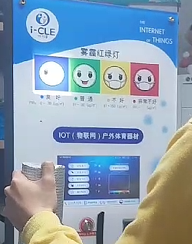
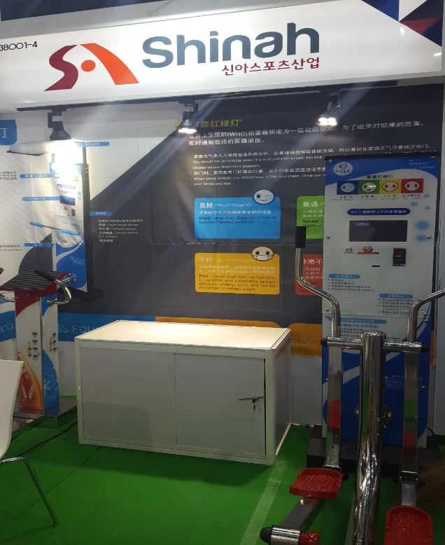
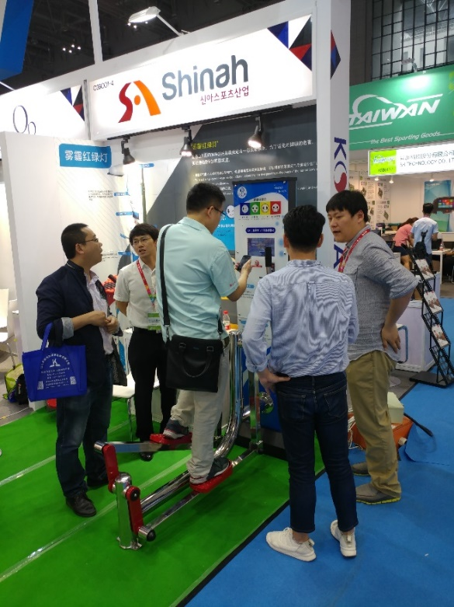
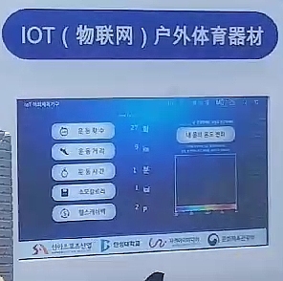
4. 개발 결과
IoT 야외체육기구는 달리기 운동기구를 대표적으로 개발 적용 중
본 연구에서 개발된 양산형 IoT 야외운동기구 시스템을 2018년 5월 25일~27일 기간 중에 중국 상하이에서 개최된 2018 국제 스포츠용품전시회에 전시
Fig. 2. Implementation of IoT Outdoor Equipment System

Slide 8
5. 결론 및 향후 계획
본 연구에서는 상용화를 목적으로 IoT 야외운동기구 시스템을 개발
현재 제품 개발 마무리
신아스포츠산업에서 마케팅 추진후 본격적인 제품 판매가 시작될 것으로 예상
중국전시회를 통해 해외진출에 대한 발판도 마련되어진 상황

